Slide 1
como Universalizar o saneamento?
O seu desafio

Slide 2
AGENDA
Recordar é viver
Políticas Públicas para o Saneamento
“Novo Marco Legal”
Seu Desafio é uma Oportunidade

Slide 3
Recordar é viver

Slide 5
Recordar é viver
Século XIX: Primórdios
Século XX: Seus desafios

Slide 6
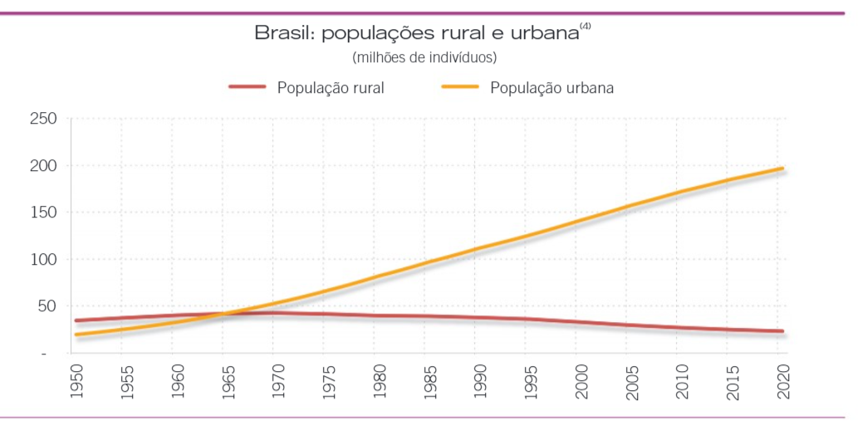

Slide 7
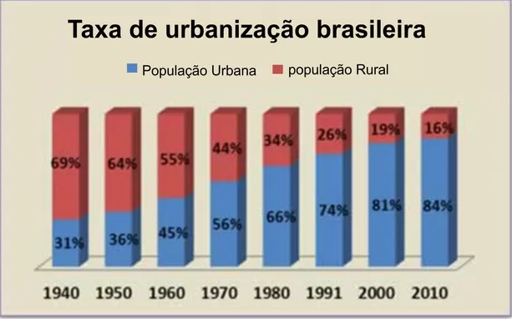
Fonte: IBGE

Slide 8
População do brasil – sec. 20 e 21

Slide 9
Impactos do crescimento populacional
Uso e ocupação do solo.
Dificuldade para tomada de decisão.
Fonte de financiamento.
Município como poder concedente.
“SEM ÁGUA” E INICÍO DA POLUIÇÃO DOS CORPOS D`ÁGUA

Slide 11
Políticas públicas para saneamento

Slide 12
CÓDIGO DAS ÁGUAS
Decreto Nº 24.693 de julho de 1934
Substituir legislação “Obsoleta”.
Poder Público incentivar e controlar aproveitamento industrial das águas.
Destaque aproveitamento energia hidráulica.
Terrenos de marinha e margens de correntes são públicas. (invasão)
Derivação prioritária para abastecimento público.
Concessão administrativa, máximo 30 anos.
Ilícito contaminar água.

Slide 13
PLANO NACIONAL DE SANEAMENTO - PLANASA
Criação do Sistema Financeiro de Saneamento em 1968: BNH e FGTS
PLANASA – 1971
Planejamento centralizado, elimina autonomia municipal.
Criação CESB .
Regulação por fixação de tarifa.
Investimentos e operação a cargo do tomador do financiamento.
Auto regulação e contratos sem metas.
Cobertura: ÁGUA, de 60% (1970) para 86% (1985)
ESGOTO, de 22% para 48% mesmo período.
CRISE ECONOMICA década de 1980
Extinção BNH em 1986 – CEF assume.
CF 1988 – Autonomia Municipal

Slide 14
nova política de saneamento – Lei 11.445/2007
Diretrizes Saneamento Básico, cria PLANSAB.
Saneamento Básico: Água; Esgoto; Resíduos e Drenagem.
Convênio ou Consórcio entre entes federados, prestação regionalizada.
Subsídios.
Delegação: organização; regulação; fiscalização e prestação serviço.
Contrato: de Programa ou de Concessão; obrigatório Plano de Saneamento.
Remuneração: Taxa ou Tarifa.

Slide 15
Novo marco do saneamento

Slide 16
Novo marco – lei 14.026/2020
Concessão: Somente via Licitação.
Comprovação capacidade econômico – financeira (31/03/22).
Titularidade: Local e Metropolitana.
Criação: Blocos, Unidades Regionais e as Metropolitanas.
Subconcessão: 25% valor contrato.
METAS: 31/12/33 – água = 99%, esgoto coletado e tratado = 90%
ANA.

Slide 17
Seu Desafio é uma oportunidade

Slide 18
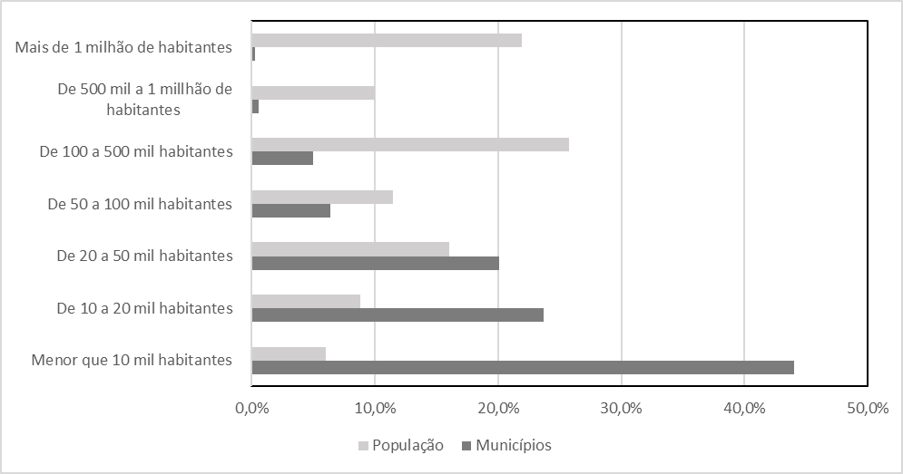
População x número de municípios - 2021
5.570 Municípios
4% dos Municípios
57% da População
96% dos Municípios
43% da População
Fonte: IBGE

Slide 19
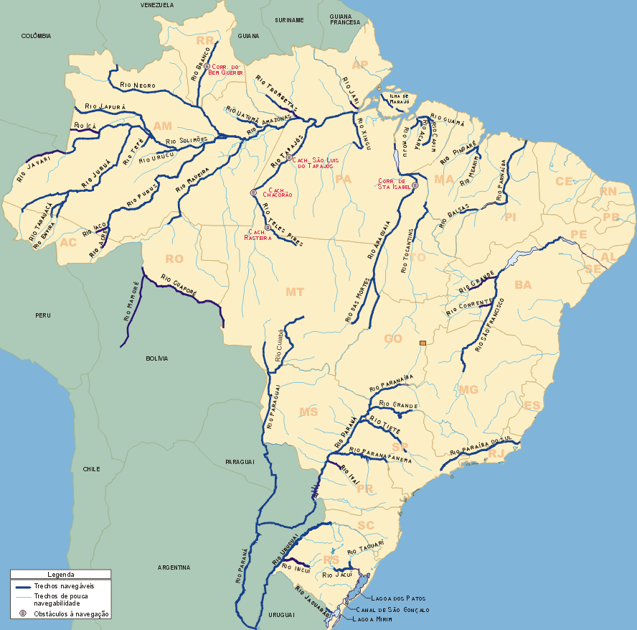
PRINCIPAIS BACIAS
HIDROGRAFICAS

Slide 20
Radiografia água e esgoto
 | DADOS |  | VALOR | FONTE
 | População sem acesso água |  | 33 milhões (15,8%) | Trata Brail 2021
 | População sem coleta de esgoto |  | 93 milhões (41,2) | Trata Brail 20221
 | Esgoto tratado x água consumida |  | 51,20% | SNIS 2021
 | Perdas de Água |  | 40,30% | SNIS 2021
 | Tarifa média Brasil |  | R$ 4,51 / m³ | SNIS 2021
 | INVESTIMENTOS
 |  | Média 2017 a 2021 | 20 bilhões | KPMG
 |  | Média anual para Marco | 40 bilhões | KPMG
 |  | Extimativa universalização | 893,3 bilhões | KPMG/Abicon 2023
 | Ano de Expectativa de atingimento |  | 2050 | KPMG 2018

Slide 21
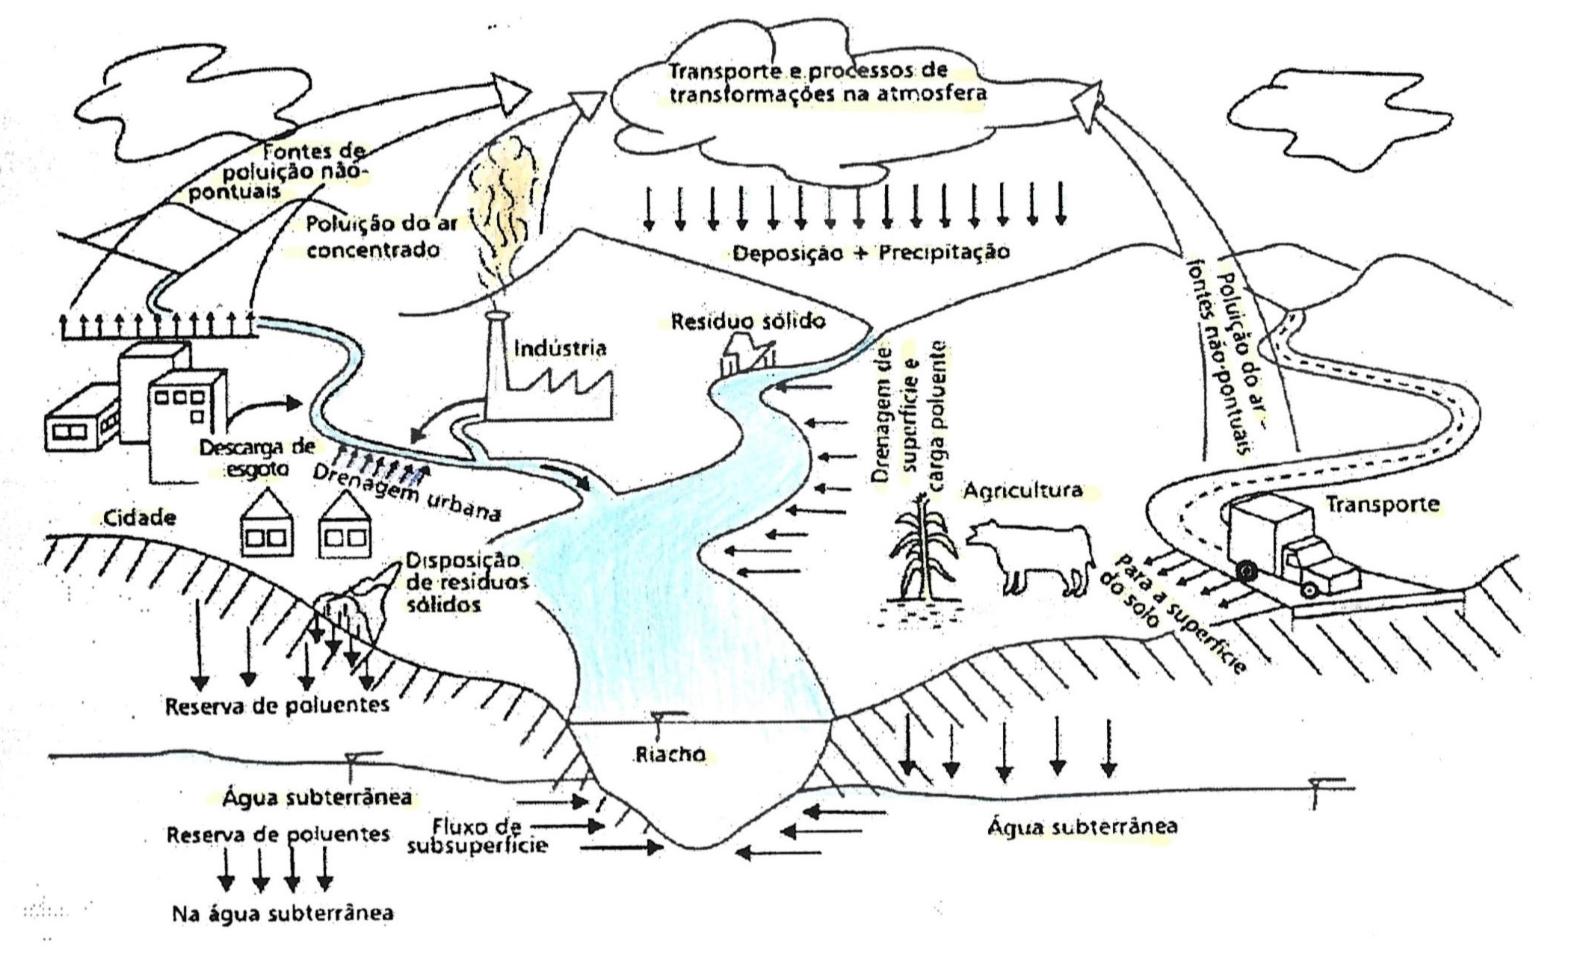
ESQUEMA DE FONTES DE POLUIÇÃO

Slide 22
ABCON
52 min. e 52 seg. Agente Comunitário
57 min. E 27 seg. Dona Rute
https://www.youtube.com/watch?v=HCQ04isunKI

Slide 23
O que você deve analisar
Serviço é Público: Prestação Direta ou Indireta.
“Caixa”: Se for única, arrecadação se dilui e pode não gerar os investimentos e cobrir custos da prestação do serviço.
Estrutura Legal:
CF de 1988 e atualizações (128 PECs até 22/12/2022).
Lei Estadual (SP)7.663/91 – Normas de Orientação Política Estadual
de R.H.(outorga direito de uso: Art. 9º e 10, cobrança pelo uso: Art. 14)
Lei 8.987/95 –Concessões
Lei 9.307/96 – Arbitragem

Slide 24
O que você deve analisar
.
Estrutura Legal:
Lei 9.433/97 – Política Nacional de R.H. (outorga de direito de uso e sua cobrança: Seção III; Art. 11 a 18),
Lei 11.079/04 – PPP.
Lei 11.107/05 – Consórcios.
Lei Estadual (SP) 12.183/05 – Regula cobrança pelo uso R.H.
Lei 11.445/07, atualizada Lei 14.026/20 – Marco Saneamento
Lei 12.305/10 – Resíduos Sólidos.

Slide 25
O que você deve analisar
Estrutura Legal:
Lei 13.140/15 – Mediação
Lei 13.448/17 – Devolução da Concessão
Lei 14.119/21 – Serviços Ambientais
Lei 14.133/21 – Normas Gerais de Licitação e Contratação
Leis Estaduais e Leis Municipais e respectiva regulamentação.
Nota: Relação é só orientativa e não esgota o tema.
Ambiente Regulado:
Poder Público, através de entidades especificas, regulamenta o mercado, cria normas, planeja, fiscaliza, concilia qualidade dos serviços e equilíbrio do contrato, intermedia conflitos.

Slide 26
O que você deve analisar
Ambiente Regulado:
ANA – Normas Orientadoras
Agencias Subnacionais – Atuam diretamente na regulação, a partir das normas orientadoras.
Regulação por contrato – Quando não há agencia ou regulação específica.
Tarifas ou Taxas:
Grande desafio, deve sempre manter o equilíbrio da prestação direta, ou do contrato, estar aderente às cláusulas, buscar sempre permitir os investimentos e cobrir os custos operacionais.
Subsidio: previsto em lei, deve fazer parte da estrutura tarifária.

Slide 27
A universalização – Água e esgoto
Escolha da melhor solução para o caso concreto:
Operação direta, Concessão, PPP.
Pode ser Isolada ou Consórcio de Municípios.
Alguns Fatores influenciadores:
Fontes de água; Mudanças climáticas; Gestão dos estoques;
Qualidade da água e do efluente; Tecnologias; Sub produtos
(reuso; gás; lodo; geração de energia); Redução e controle das
Perdas físicas e comerciais; ESG.
Licenciamento Ambiental
Outorga de direito de uso, LP; LI; LO e renovações.

Slide 28
A UNIVERSALIZAÇÃO –ÁGUA E ESGOTO
Stackholders:
Poder concedente, Clientes, População, Agências Reguladoras,
Ministério Público, Tribunais de Contas, ANVISA e Agencias
subnacionais, Secretarias de saúde, CONAMA, IBAMA e Agências
ambientais subnacionais, Verificador independente, Certificadora
de implantação, Agentes Financeiros, Órgãos Municipais, Gestor
de Trânsito, OAB; Imprensa, ONG, Mídias sociais, Comunidades,
Justiça, Arbitragem, Agente Garantidor, Concorrência, IPHAN,
CONDEPHAAT, Energia Elétrica, Agricultura, e outros específicos de cada caso concreto.

Slide 29
A UNIVERSALIZAÇÃO –ÁGUA E ESGOTO
Fontes de Financiamento:
OGU, Tesouro Municipal, Tesouro Estadual, FGTS/CEF, BNDES, BID, BIRD, JICA, NDB, BID Invest, IFC, Bancos Estaduais de Fomento e Desenvolvimento (RS,MG,AM),FEHIDRO, Fundos de Fomento de Países Desenvolvidos, Mercado Financeiro brasileiro e internacional.
Nota: Capital próprio.

Slide 30
A UNIVERSALIZAÇÃO –ÁGUA E ESGOTO
.
Estrutura da solução via Concessão ou PPP:
Modelagem Tecnica: Capex, Opex, Termo de referência.
Modelagem Financeira: Financiamento, Seguros, Tributos, Taxa
atratividade, Taxa de desconto, valor da
contraprestação, valor da tarifa, garantias poder concedente.
Modelagem Jurídica: Legalidade da concessão ou subconcessão,
Aspectos legais envolvidos, Ritos de aprovação, Audiência Pública.

Slide 31
A UNIVERSALIZAÇÃO – ÁGUA E ESGOTO
Estrutura da solução:
Aprovações.
Edital de licitação: atenção ao critério de julgamento e habilitação.
Termo de contrato:
clausulas de pagamento, garantias do contrato, prazos, bens reversíveis, qualidade dos serviços e obras, matriz de risco, reequilibrio econômico financeiro, resolução de conflitos, penalidades, extinção, indice de reajuste/ periodicidade, reavaliação tarifária, critério de pagamento x índices de atendimento aos serviços/ obras, e outras pertinentes.

Slide 32
A UNIVERSALIZAÇÃO – ÁGUA E ESGOTO
Agora começa o jogo:
Assumir o negócio, Organização, Estratégia de CAPEX, Ações de OPEX, Clientes, Stackholders, Empregados, O que terceirizar, Área Comercial, Tecnologia de processos e produtos, TI, Relacionamento com Agencia Reguladora / Contratante, Comunicação, Sustentabilidade, Comunidades, etc.

Slide 33
Desafio não é universalizar, mas sim perenizar os serviços para todos,

Slide 34
OBRIGADO
Silvio Leifert
CEO - Sygha Consultoria e Engenharia Ltda
silvio.leifert@gmail.com

